Slide 1


Proyecto Final Semillero TI SIESA
20 de Diciembre del 2022

Slide 2

Introducción
El presente proyecto tiene como finalidad mostrar los conocimientos, destrezas y aptitudes alcanzadas durante el curso. Para ello se desarrollaron dos aplicativos que permite recopilar los datos de la Copa Mundial de la FIFA Catar 2022, almacenarlos y exponerlos en una interfaz web.

Slide 3
Aplicación 1
Backend API
API que gestiona y almacena los datos del mundial mediante conexión a base de datos SQL Server, permite consumirlos y gestionarlos mediante autenticación.

Slide 4
Backend
Arquitectura por Capas
Se trata de una aplicación que utiliza un patrón de arquitectura de tres capas. Este patrón divide la aplicación en tres capas: la capa de presentación, la capa de lógica de negocio y la capa de acceso a datos.

Slide 5
Backend
La capa DAL ("Data Access Layer")
Es la encargada de gestionar el acceso a los datos de la aplicación. Esta capa incluye los modelos de datos que representan las entidades de la aplicación, así como cualquier código necesario para conectarse a la base de datos y realizar operaciones de lectura y escritura de datos.

Slide 6
Backend
La capa BAL ("Business Access Layer")
Incluye las interfaces y repositorios que se encargan de la lógica de negocio de la aplicación. Estas mediante la capa DAL, realizan cálculos o procesamientos adicionales según sea necesario

Slide 7
Backend
La capa Principal
Incluye los controladores, que son clases encargadas de gestionar las solicitudes HTTP entrantes (por ejemplo, GET, POST, PUT, DELETE) y procesarlas. Los controladores utilizan las interfaces y repositorios de la capa BAL para llevar a cabo la lógica de negocio necesaria y devolver una respuesta al cliente.

Slide 8
Backend
Principios SOLID
La capa DAL sigue el Principio de Responsabilidad Única, ya que su única responsabilidad es gestionar el acceso a los datos.
La capa BAL esté diseñada siguiendo el Principio de Abierto-Cerrado, ya que las interfaces de esta capa pueden ser extendidas con nuevos métodos sin necesidad de modificar el código existente.
La capa PRINCIPAL esté diseñada siguiendo el Principio de Inversión de Dependencias, ya que los controladores dependerían de las interfaces de la capa BAL en lugar de las implementaciones concretas de estas interfaces en la capa DAL

Slide 9
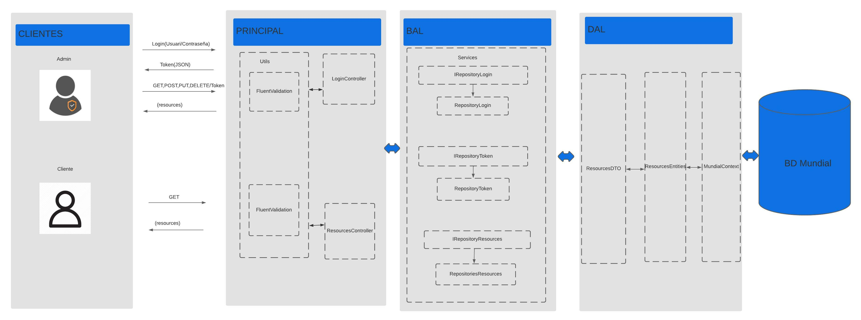
Backend
Diagrama de la API

Slide 10
Backend
PAQUETES NuGet
-FluentValidation.AspNetCore (8.6.2)
-Microsoft.AspNet.WebApi.Cors (5.1.0)
-Microsoft.AspNetCore.Authentication.JwtBearer (3.1.31)
-Microsoft.AspNetCore.Mvc.NewtonsoftJson (3.1.0)
-Microsoft.EntityFrameworkCore (3.1.0)
-Microsoft.EntityFrameworkCore.Design (3.1.0)
-Microsoft.EntityFrameworkCore.SqlServer (3.1.0)
-Microsoft.EntityFrameworkCore.Tools (3.1.0)
-Microsoft.IdentityModel (7.0.0)
-BCrypt.Net-Next (4.0.3)
-System.IdentityModel.TokenJwt (5.0.0)
Herramientas usadas
Lenguaje de Programación C#
Framework .NET Core 3
Framework .NET Core 6
SQL SERVER - POSTMAN
Replit – Git – GitHub - Jira

Slide 11
Frontend
Aplicación 2
Frontend Angular
Aplicativo Cliente para poder interactuar con la información registrada y controlada por el Backend, conectándolo por medio de librerías que permitan acceder a través de peticiones Http a la información.

Slide 12
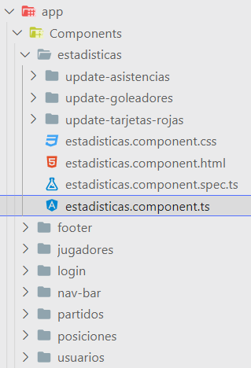
Frontend
Componentes
Componente principal
<app-nav-bar></app-nav-bar>
<router-outlet></router-outlet>
<app-footer></app-footer>

Slide 13
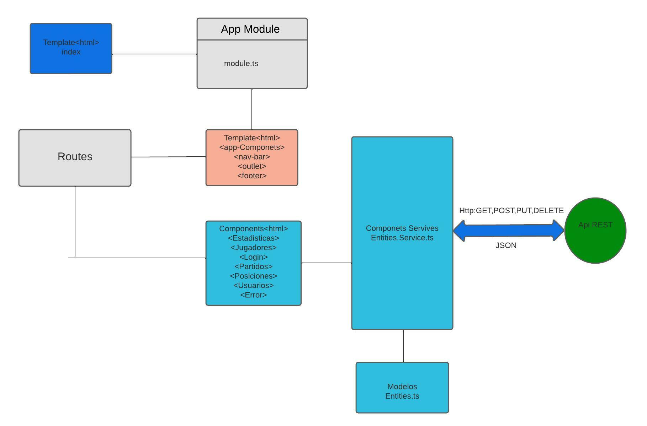
Frontend
Diagrama Arquitectura Mundial Qatar Web

Slide 14
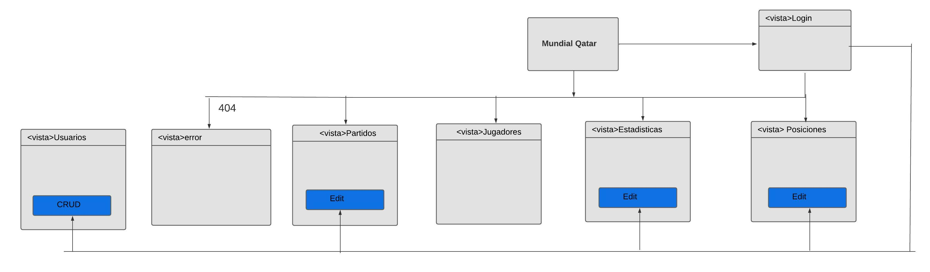
Frontend
Mapa Navegacional Mundial Qatar Web

Slide 15
Frontend
Librerías
Angular Material
Sweetalert2
Módulos Angular
RouterModule
HttpClientModule
FormsModule
ReactiveFormsModule
Herramientas usadas
Framework Angular
TypeScript
HTML-CSS-Bootstrap
Replit – Git – GitHub - Jira

Slide 16
Demostración diagramas y funcionalidad…

Slide 17
Retos encontrados en el Desarrollo del proyecto
Retos de trabajo en grupos grandes (los 20 semillos a la hora de coordinar y repartir deberes y trabajar en una misma estructura de carpetas).
Investigación e implementación de JWT (JSON Web Tokens) y su respectiva autenticación con Backend y Frontend.
Investigación e implementación de Angular Material.
Investigación e implementación de librerías para alertas sweetalert2.
Rediseño de base de datos en el desarrollo de la aplicación.
Investigación e implementación de encriptación para contraseñas en la DB.

Slide 18
